Slide 1




14/ 05/ 2024
UTILISATION D’UN MODÈLE DE RÉGRESSION LINÉAIRE POUR PRÉDIRE LE PRIX DES VOITURES D’OCCASION
ENCADRER PAR :
MR SAAD BENJELLOUN
RESLISER PAR :
FARID ABDELAJALIL
AHMED TAHA LAMMRANI
MOHAMED BOUHMID
Notes:
Dans le contexte dynamique de l'industrie automobile marocaine, la prédiction des prix des voitures d'occasion revêt une importance stratégique. Notre projet en statistique s'inscrit dans cette démarche en proposant une analyse approfondie et des modèles prédictifs pour anticiper les variations de prix sur ce marché.

Slide 2



INTRODUCTION
500K
X 3
Plus de 500 000 voitures d’occasion ont été vendues au Maroc en 2021 !
Expansion du marché de la voiture d'occasion : trois fois le volume du marché du neuf.
Volatiliter du prix
Notes:
L'industrie automobile au Maroc connaît une expansion significative, alimentée par une économie en croissance et une demande croissante en matière de transport. Dans ce paysage, le marché des véhicules d'occasion joue un rôle crucial en offrant une alternative économique.
Cependant, la fluctuation des prix dans ce marché représente un défi majeur pour les acteurs économiques. Les vendeurs doivent fixer des prix compétitifs, tandis que les acheteurs cherchent à évaluer la juste valeur des véhicules proposés. Dans ce contexte, disposer de modèles prédictifs précis devient essentiel pour informer les décisions commerciales et garantir une transaction équitable.

Slide 3
SOMMAIRE
1.
Présentation de la base de données
2.
Pré-processing
3.
Analyse des données
4.
Les modèles
5.
Conclusion

Slide 4

01.
Presentation de la base de données

Slide 5
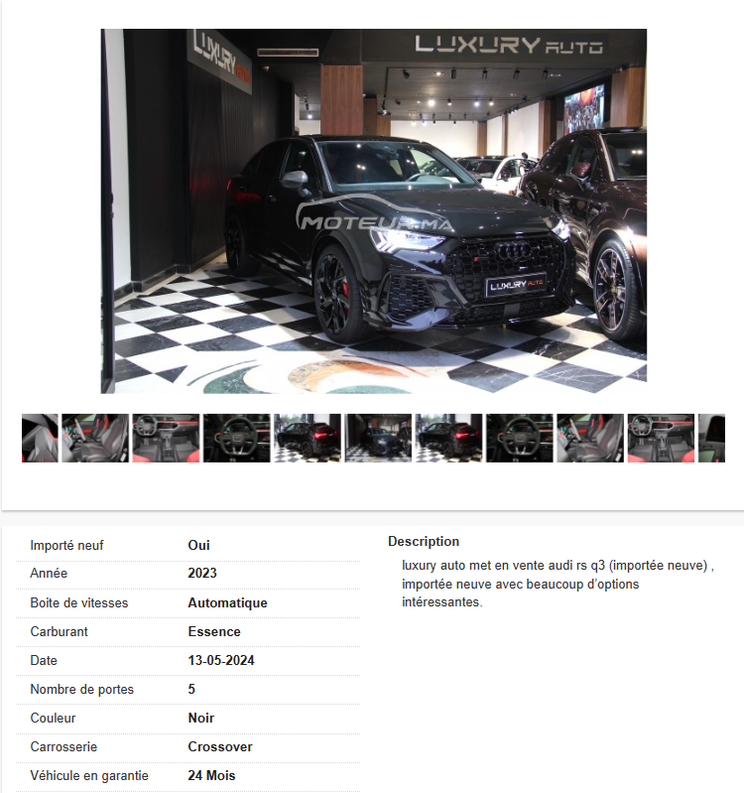


Présentation de la base de données

Slide 6














Présentation de la base de données
Année
Carrosserie
Date
modèle
17028 lignes
Première main
Carburant
Couleur
Boite de vitesses
14 colonnes
Nombre de portes
Puissance fiscale
Voiture personnalisée
Prix
Véhicule en garantie
Kilométrage

Slide 7
Présentation de la base de données
Colonnes numériques
Colonnes catégoriques
Colonne temporelle
Nombre de portes
Première main
Carrosserie
Carburant
Année
Prix
Couleur
Voiture personnalisée
Boite de vitesses
Kilométrage
Date
modèle
Véhicule en garantie
Puissance fiscale

Slide 8
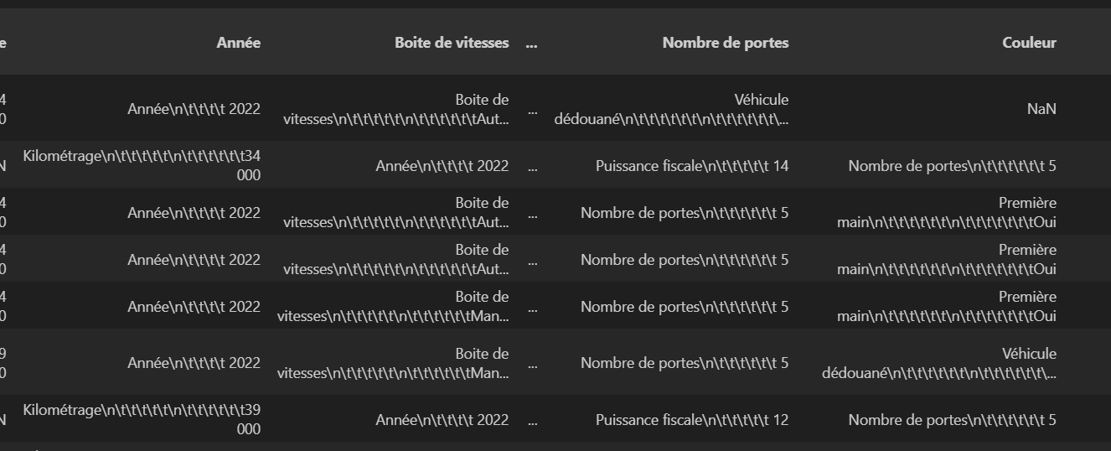
Présentation de la base de données
Notes:
On remarque qu'à côté de chaque valeur de la base de données, il y a un préfixe indiquant sa colonne correspondante. Cette approche a été adoptée afin de pouvoir identifier facilement la colonne à laquelle chaque valeur est associée. Par exemple, sans ce préfixe, il serait difficile de déterminer à quelle colonne correspond le chiffre 14 pour la puissance fiscale.

Slide 9
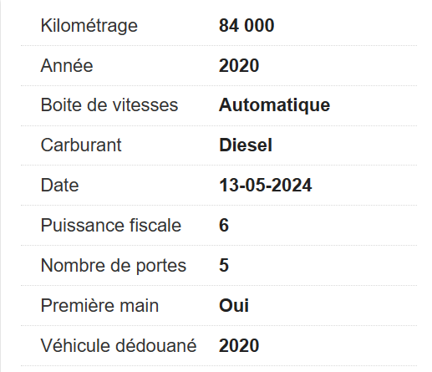
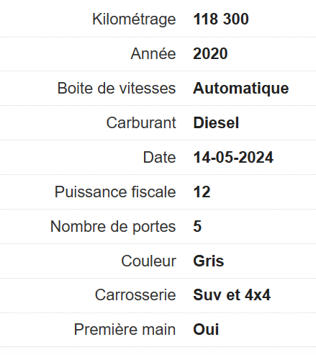
Présentation de la base de données

Slide 10
02.
Pré-processing

Slide 11
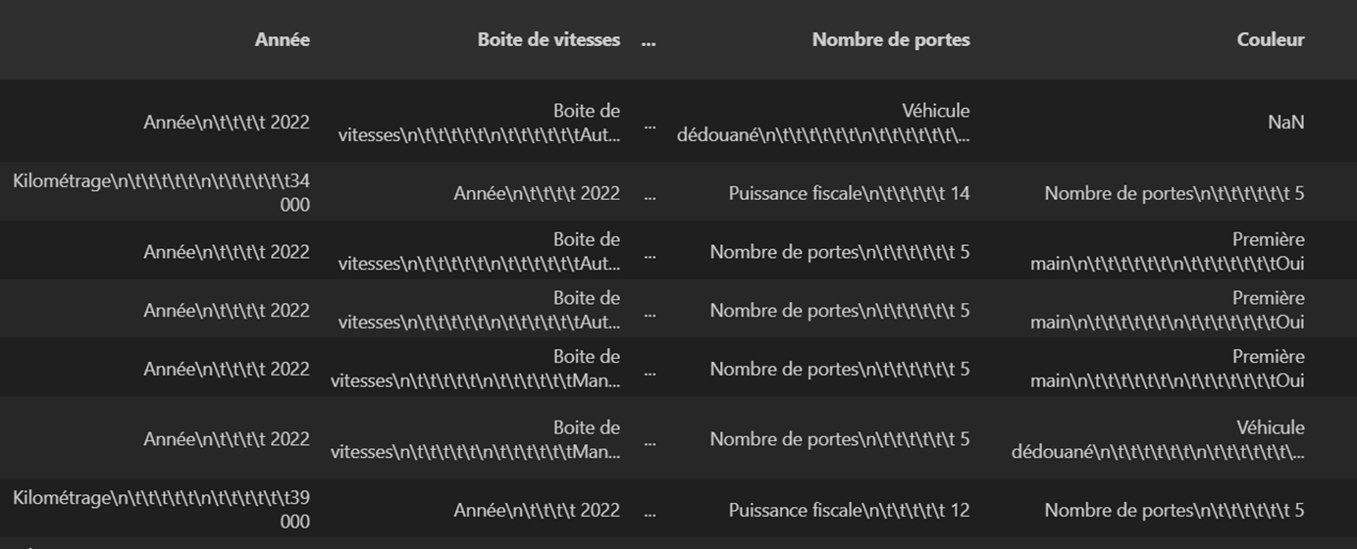
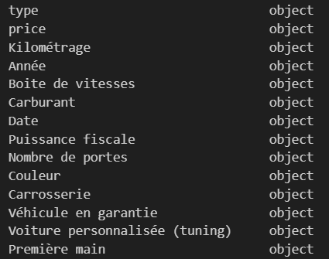
Pré-processing

Slide 12
Pré-processing
Parcourir chaque ligne et colonne pour permuter les cellules.
Supprimer les préfixes et les espaces supplémentaires.
Convertir les données aux types appropriés.
= Date de publication du poste
Mois et l'année de publication du poste
Date
= Année de sortie
Age = 2025 – Année
Année

Slide 13
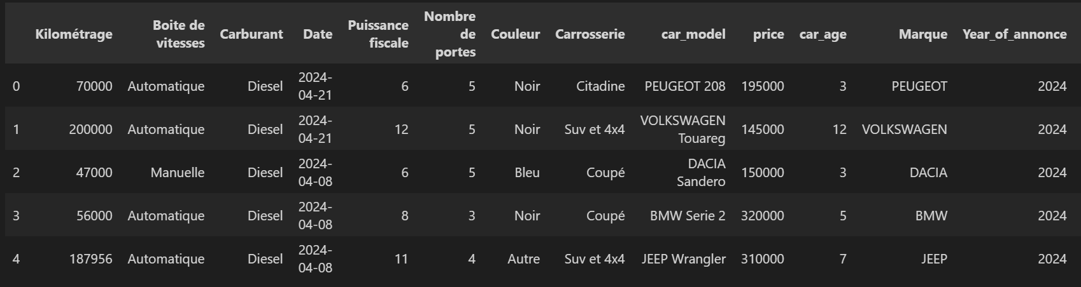
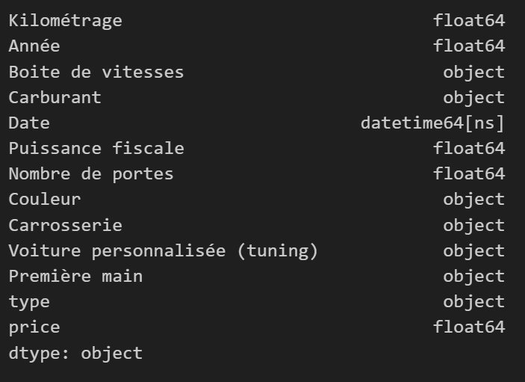
Pré-processing

Slide 14
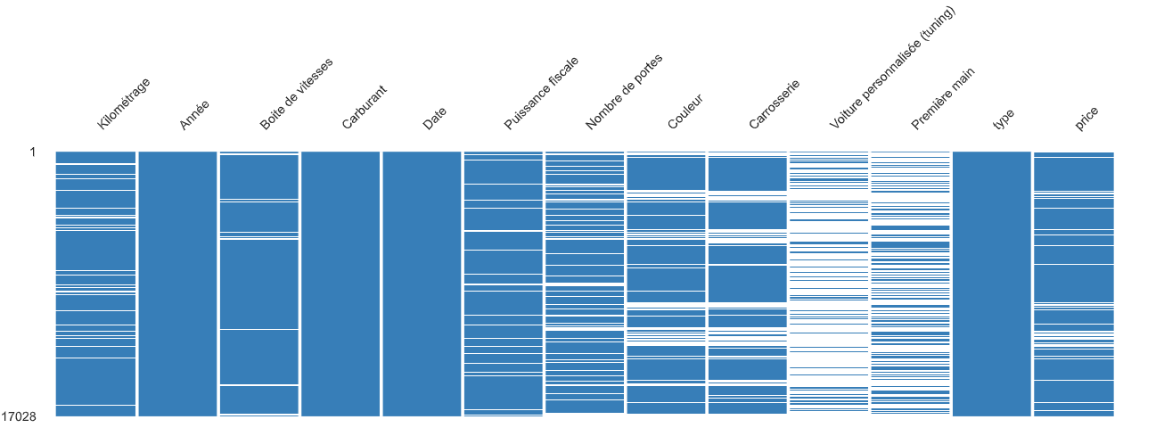
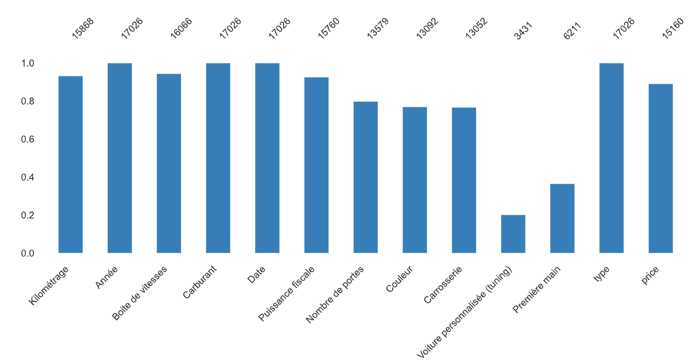
Pré-processing

Slide 15
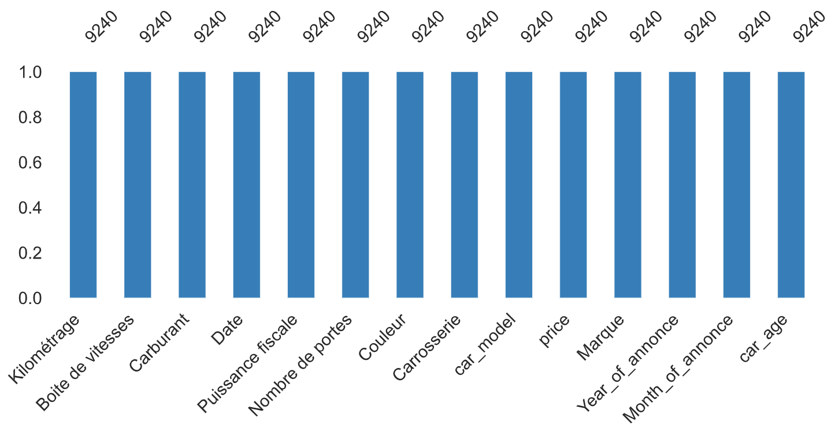
Pré-processing

Slide 16
Pré-processing
17028
9240
45% de réduction

Slide 17
03.
Analyse des données

Slide 18
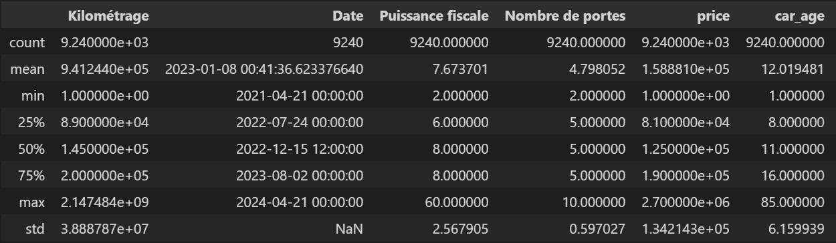
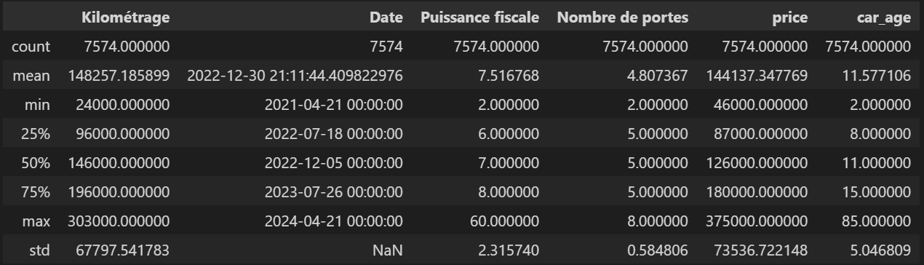
Analyse Exploratoire des Données (EDA)
Vue d'ensemble des différentes variables et de leurs caractéristiques:
Suppression des outliers à 5 %

Slide 19
Analyse Exploratoire des Données (EDA)
Vue d'ensemble des différentes variables et de leurs caractéristiques:
Réduction de la base de données par 18%

Slide 20
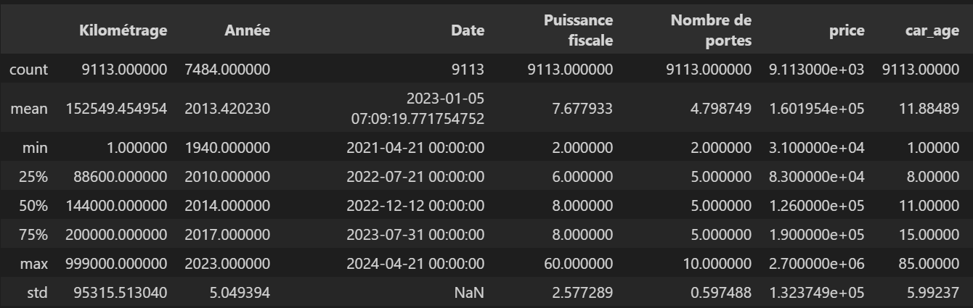
Analyse Exploratoire des Données (EDA)
Vue d'ensemble des différentes variables et de leurs caractéristiques:
Application du filtre : Prix > 30k MAD
Kilométrage < 1M km

Slide 21
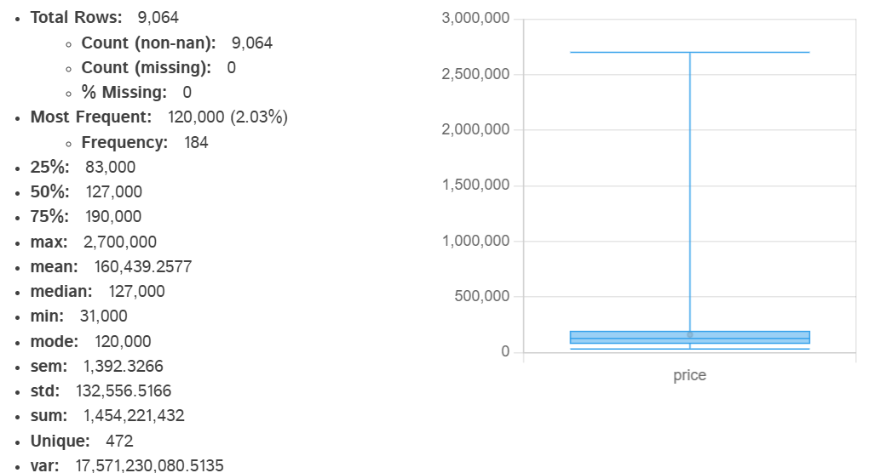
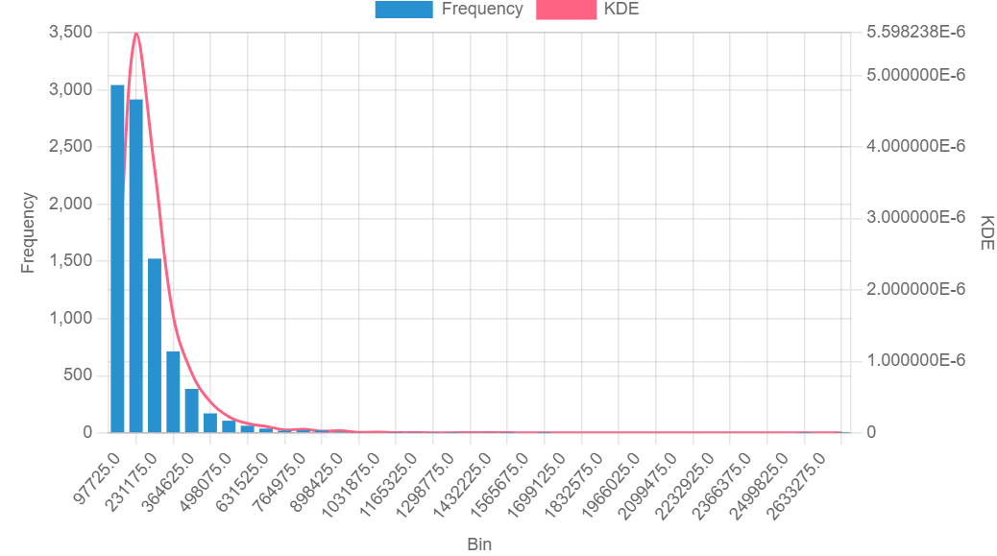
Analyse Exploratoire des Données (EDA)
Profiling : Prix (Price)
Description détaillée de la colonne “price”
Histogramme de la colonne “price”
Notes:
le premier graphique représente une figure illustrant différentes statistiques des prix des voitures d'occasion au Maroc. Nous observons que la distribution des prix est étalée sur une large plage, allant de 83,000 MAD à 2,700,000 MAD. Les quantiles nous permettent de visualiser la dispersion des données autour de la médiane qui est égale à 127,000 MAD, tandis que d'autres informations telles que la moyenne qui est égale à 160,439.25 MAD et l'écart type qui est égale à 132,556.51 MAD nous donnent une idée de la tendance centrale et de la dispersion des prix.
D'après l’histogramme la distribution des prix ressemble à une loi de Gama

Slide 22
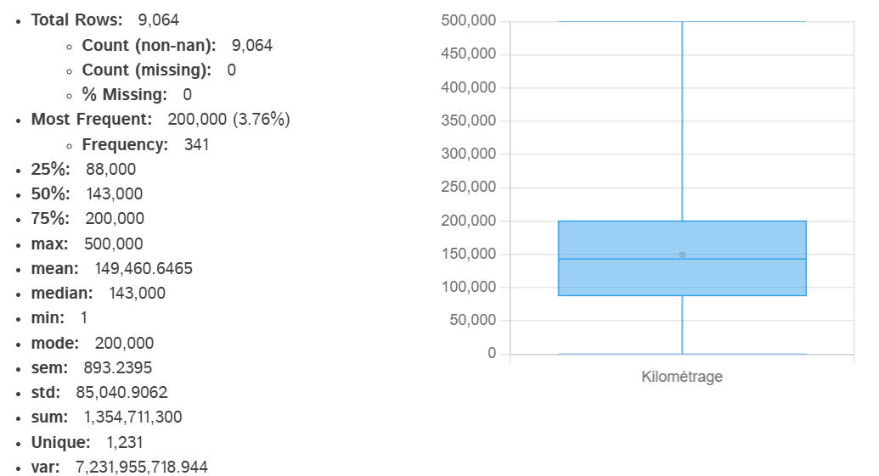
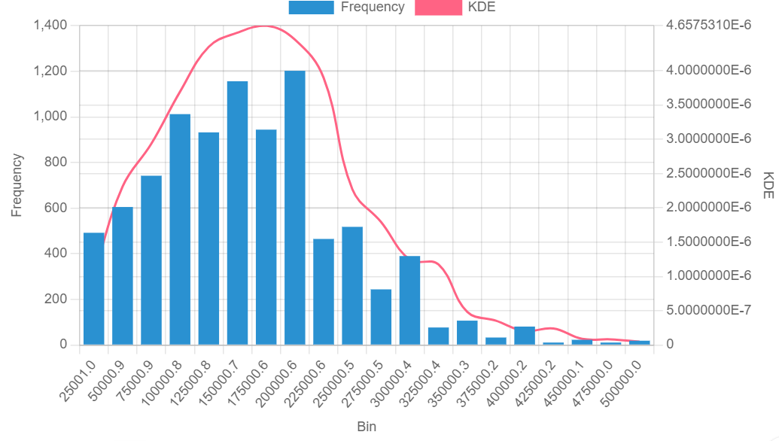
Analyse Exploratoire des Données (EDA)
Profiling : Kilométrage (Kilometrage)
Description détaillée de la colonne “kilometrage”
Histogramme de la colonne “kilometrage”
Notes:
Kilométrage (Kilometrage)
Le deuxième graphique présente une analyse similaire pour la variable du kilométrage des voitures. Nous observons une distribution variée des kilométrages, avec une concentration significative autour de 200,000 Km . Cette distribution nous donne un aperçu de l'utilisation et de l'usure des véhicules d'occasion sur le marché marocain. Nous nous attendons qu’il y aura une forte corrélation entre cette variable avec l'âge du véhicule.

Slide 23
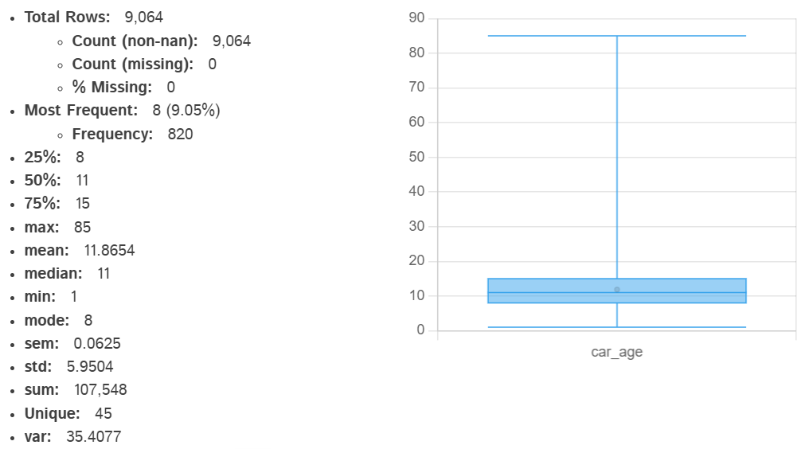
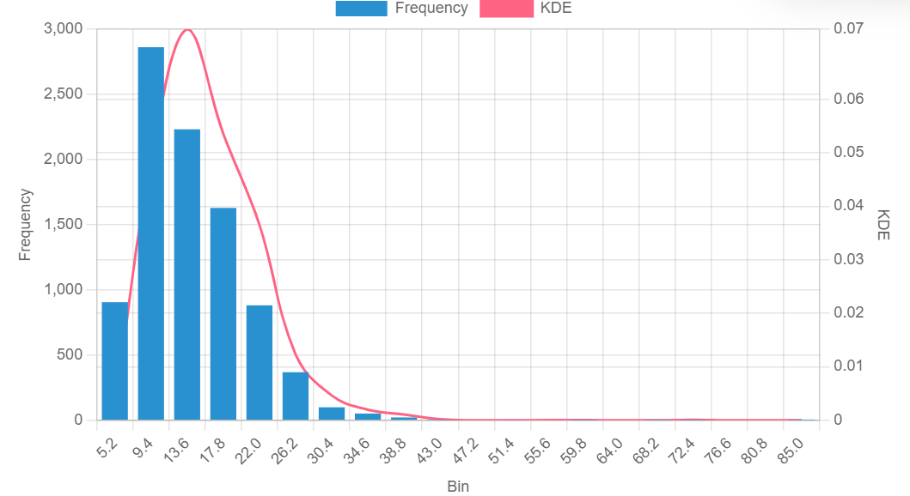
Analyse Exploratoire des Données (EDA)
Profiling : Âge du véhicule (Car Age)
Description détaillée de la colonne “car_age”
Histogramme de la colonne “car_age”
Notes:
Âge du véhicule (Car Age)
Le troisième graphique représente l'âge des véhicules en années. Nous observons une distribution relativement uniforme, avec une concentration autour la valeur 13 ans. Cela nous donne une indication de la composition de l'ensemble des voitures d'occasion disponibles sur le marché, en termes d'ancienneté des modèles.

Slide 24
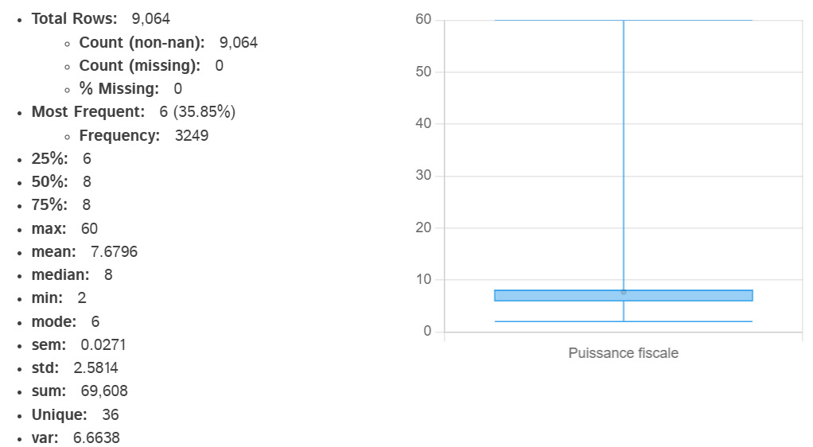
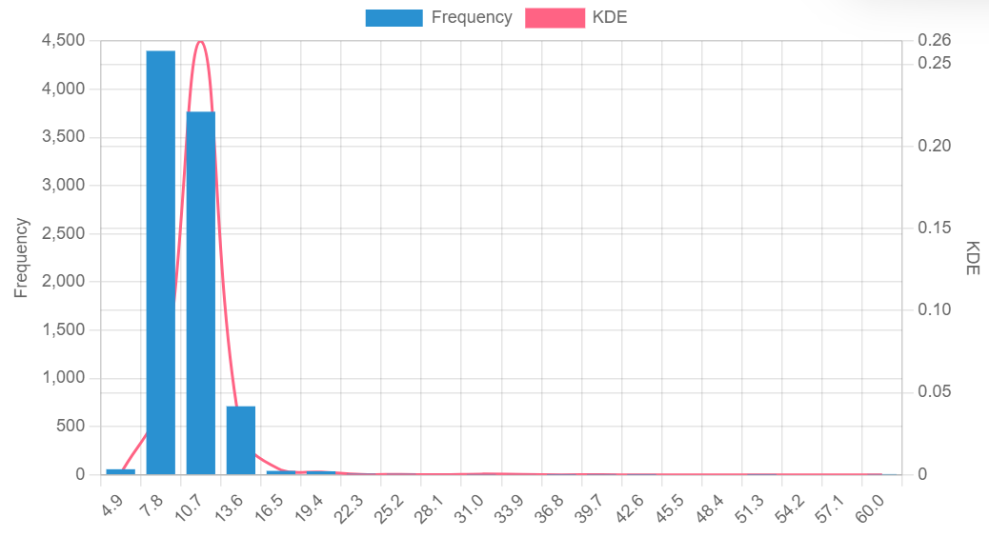
Analyse Exploratoire des Données (EDA)
Profiling : Puissance fiscale (Puissance fiscale)
Description détaillée de la colonne “Puissance fiscale”
Histogramme de la colonne “Puissance fiscale”
Notes:
Puissance fiscale (Puissance fiscale)
Le quatrième graphique présente une analyse similaire pour la puissance fiscale des voitures. Nous observons une distribution variée des puissances fiscales, avec une concentration autour de 10 chevaux fiscaux. Ce qui correspond à une vignette de 3000 MAD (essence) / 6000 MAD (diesel). Nous nous attendons à une forte corrélation de cette variable avec le prix de la voiture parce qu’elle représente une charge annuelle pour les acheteurs potentiels.

Slide 25
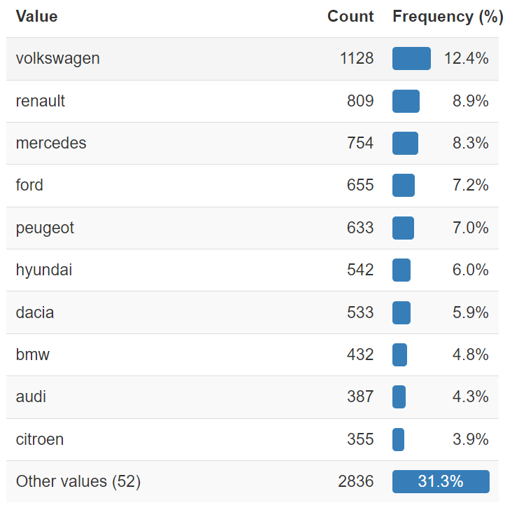
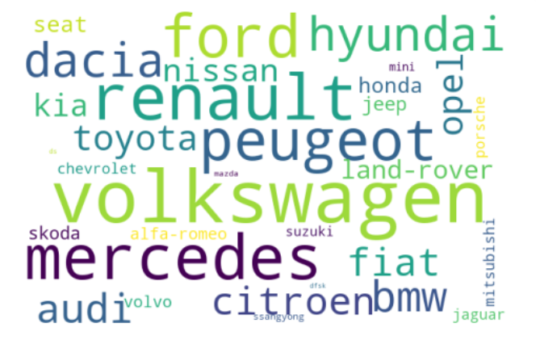
Analyse Exploratoire des Données (EDA)
Profiling : Marque (Marque)
Word Cloud de la colone “marque”
Tableau des fréquences de la colonne “marque”
Notes:
Marque (Marque)
Pour la variable catégorique de la marque, nous utilisons un nuage de mots (word cloud) pour visualiser les marques les plus fréquentes dans notre ensemble de données. De plus, un tableau illustrant la fréquence des marques les plus fréquentes est également fourni. Cela nous donne un aperçu clair des marques les plus populaires sur le marché des voitures d'occasion au Maroc.

Slide 26
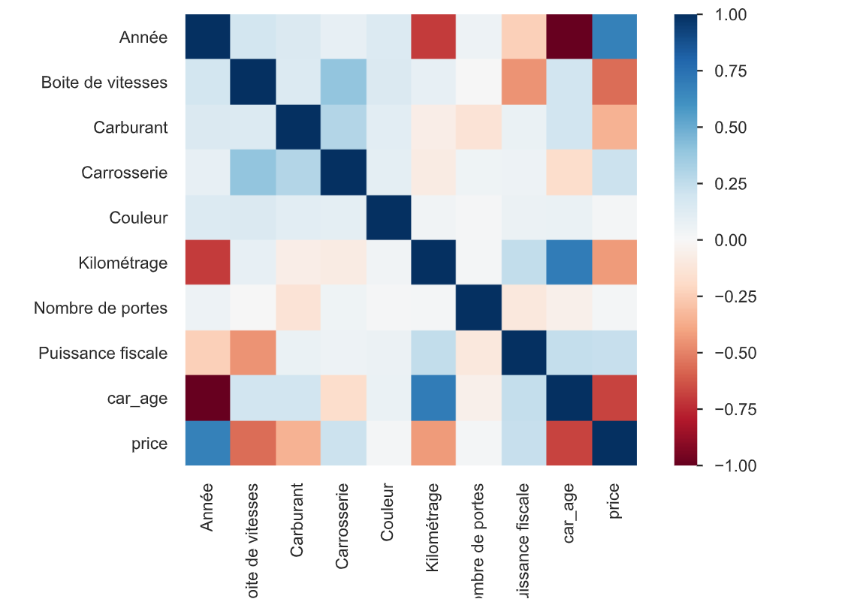
Analyse Exploratoire des Données (EDA)
Corrélations
Matrice de corrélation
Notes:
Il y a une corrélation de -0.424 entre le prix du véhicule et le kilométrage parcourut . Cette forte corrélation est expliqué par le faite que les l'étape du véhicule se dégrade avec la distance.
Pour la même raison, la corrélation entre le prix du véhicule et son âge est égale à -0.672.
Il y a une corrélation de 0.231 entre la puissance fiscale et le prix du véhicule . Contrairement à ce qui était prévu, la corrélation entre ces deux variables n’est pas aussi forte. Cela peut être expliquer par le faite qu’il y a d’autres paramètres plus importants que la puissance fiscale de la voiture, qui impactent le prix de cette dernière.
Il y a une corrélation de 0.698 entre l'âge du véhicule et le kilométrage parcourut . Cette forte corrélation naturelle, et reflète le faite que la véhicule parcours plus de distance cumulée au fil des années.

Slide 27
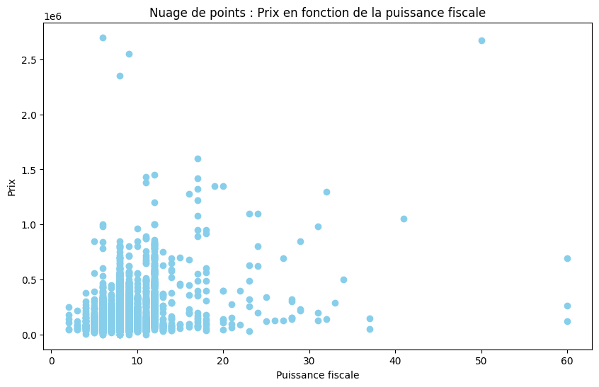
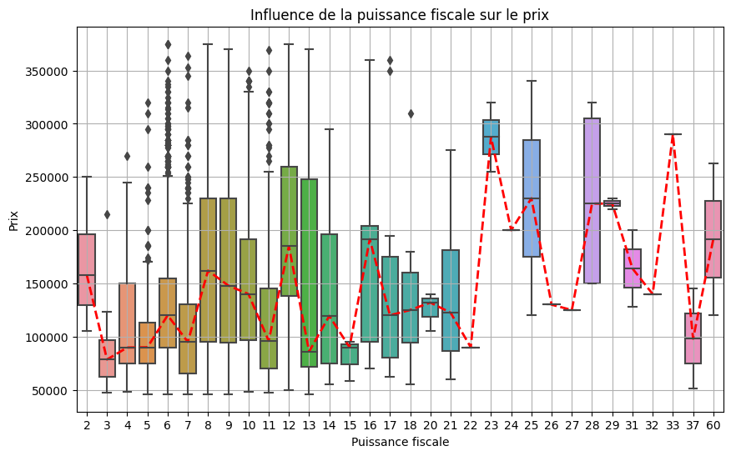
Analyse Exploratoire des Données (EDA)
Profiling : Puissance fiscale (Puissance fiscale)
Nuage de points : Prix en fonction de la puissance fiscale
Box plot: Prix en fonction de la puissance fiscale
Notes:
le premier graphique de dispersion représente le prix des voitures d'occasion en fonction de la puissance fiscale. Chaque point dans le nuage de points représente une observation de notre ensemble de données, où l'axe des x représente la puissance fiscale et l'axe des y représente le prix de la voiture. En examinant ce graphique, nous ne pouvons pas identifier s'il existe une relation linéaire ou non linéaire entre le prix et la puissance fiscale. Cela vient du faite que la puissance fiscale est une valeur entière discontinue, un représentation en box plot, sera plus adéquate a cette situation.
Même après avoir tracer le diagramme en boxe plot, on ne peut pas affirmer qu’il existe une relation linéaire entre le puissance fiscale et le prix de la voiture.

Slide 28
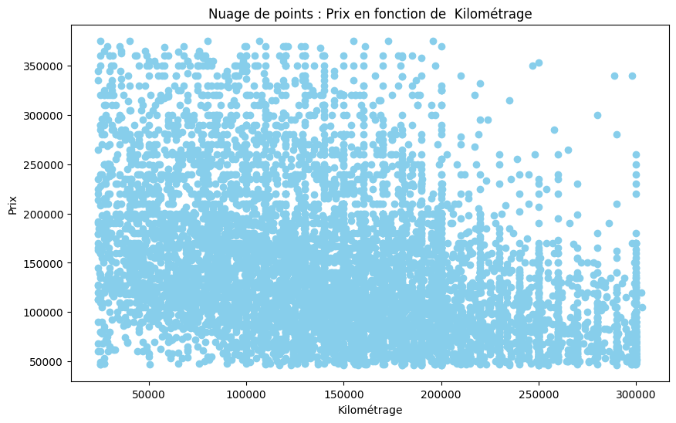
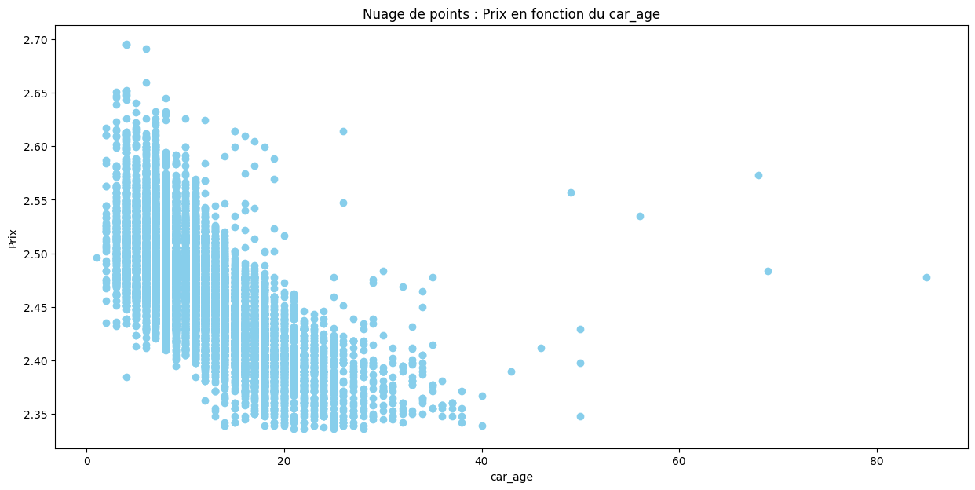
Analyse Exploratoire des Données (EDA)
Corrélations
Nuage de points : Prix en fonction de Kilométrage
Nuage de points : Prix en fonction de l’age
Notes:
e deuxième graphique de dispersion montre le prix des voitures d'occasion en fonction du kilométrage. Encore une fois, nous remarquons qu’il n’y a pas une relation linéaire entre le prix et le kilométrage .
Les nuages des points obtenus ne sont pas claire, puisque la valeur de la corrélation linéaire entre le prix et les autres variables est généralement faible.

Slide 29
04.
Les modèles

Slide 30
Les modèles
Régression linéaire Multilinéaire:
La variable dépendante: Prix des voitures
Application de modèle pour Prédire:
Les variables indépendantes:
Colonnes numériques
Colonnes catégoriques
Prix
R-squared pour train_set: 0.79236517831107
R-squared pour test_set: 0.5750159421316576
Kilométrage
Carburant
Log(prix)
R-squared pour train_set: 0.9011683015625314
R-squared pour test_set: 0.8703317984965688
Puissance fiscale
Modèle
Âge
Log(log(prix))
R-squared pour train_set: 0.9048258728676629
R-squared pour test_set: 0.8774805095645392
Boite de vitesses
Année de l'annonce
Notes:
Après avoir extrait les données, les valeurs de chaque colonne ont été placées dans d'autres colonnes. Nous avons donc décidé d'ajouter un préfixe au début de chaque valeur qui fait référence à sa colonne respective, ce qui nous a permis de réorganiser nos données.

Slide 31
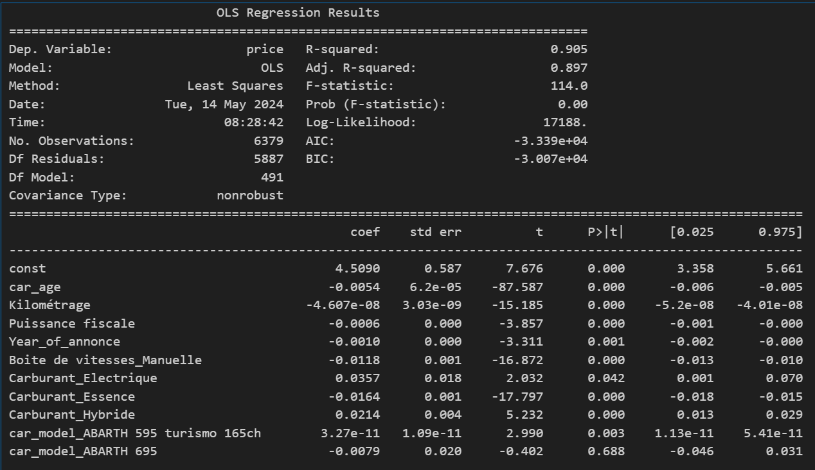
Les modèles
Régression linéaire Multilinéaire:
Les variables indépendantes:
Notes:
Après avoir extrait les données, les valeurs de chaque colonne ont été placées dans d'autres colonnes. Nous avons donc décidé d'ajouter un préfixe au début de chaque valeur qui fait référence à sa colonne respective, ce qui nous a permis de réorganiser nos données.

Slide 32
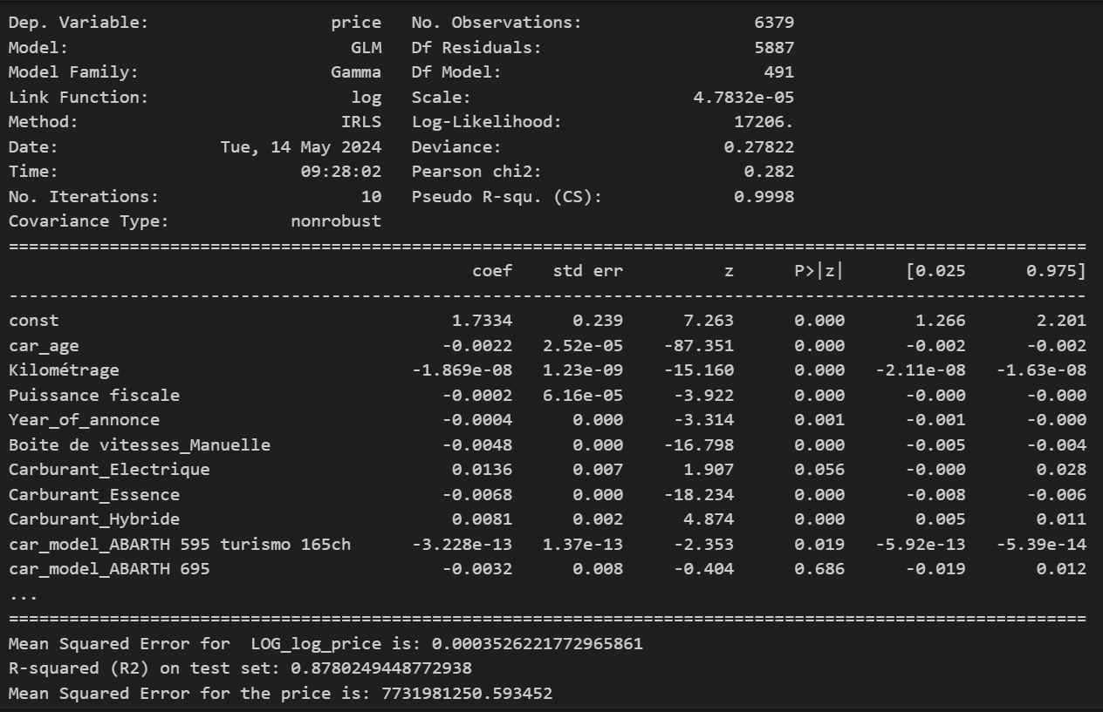
Les modèles
Régression linéaire généralisée
Notes:
Après avoir extrait les données, les valeurs de chaque colonne ont été placées dans d'autres colonnes. Nous avons donc décidé d'ajouter un préfixe au début de chaque valeur qui fait référence à sa colonne respective, ce qui nous a permis de réorganiser nos données.

Slide 33
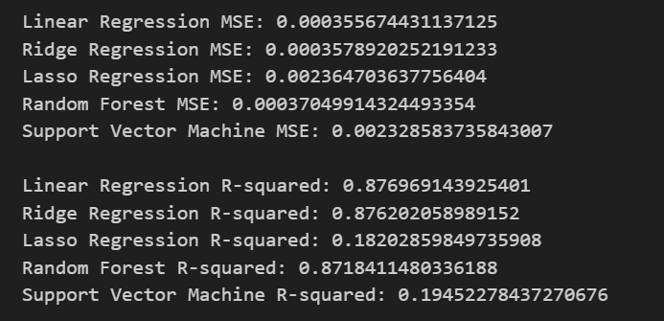
Les modèles
Comparaison avec d'autres modèles:
Notes:
Après avoir extrait les données, les valeurs de chaque colonne ont été placées dans d'autres colonnes. Nous avons donc décidé d'ajouter un préfixe au début de chaque valeur qui fait référence à sa colonne respective, ce qui nous a permis de réorganiser nos données.

Slide 34
Conclusion

Slide 35
Merci de votre attenssion

Slide 36
02.
PRODUCT
Liceria & Co.

Slide 37
“JUST KEEP MOVING FORWARD.”

Slide 38
03.
MARKET & TREND
Liceria & Co.

Slide 39
03.
BUSINESS MODEL
Liceria & Co.

